Slide 1




Universitas Multimedia Nusantara
Komparasi Deteksi Kekuatan Sentimen pada Ulasan Produk McDonald’s: Pendekatan CNN, LSTM, dan Bi-LSTM dengan Leksikon SSS-Lex dan Vader
PRESENTED BY
Dava Virgio Kertawijaya
00000056848
DOSEN PEMBIMBING
Dinar Ajeng Kristiyanti, S.Kom., M.Kom.
29 November 2023

Slide 2
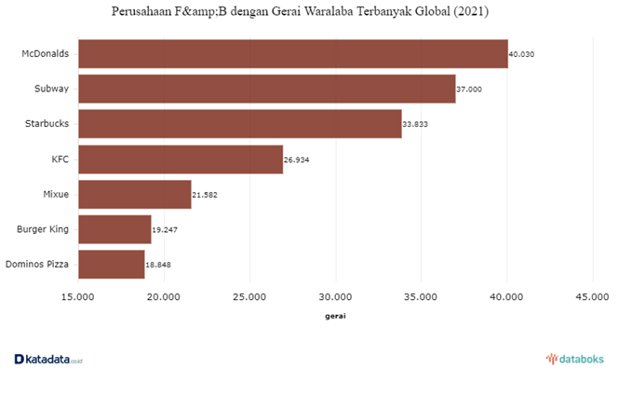
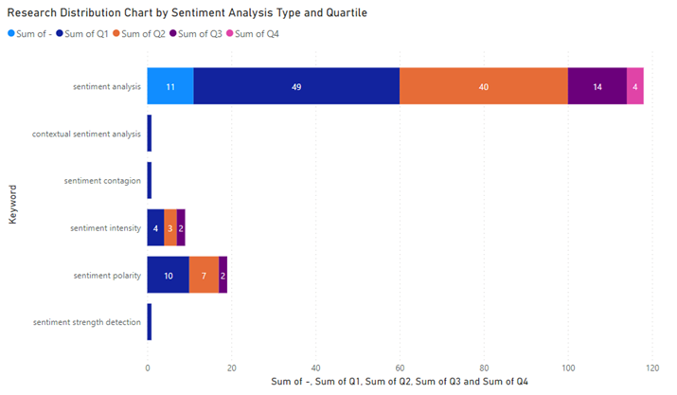
Latar Belakang Penelitian
Universitas Multimedia Nusantara
Gambar 1.1 Perusahaan F & B dengan Gerai Waralaba Terbanyak Global 2021[58]
Gambar 1.2 Grafik Sebaran Penelitian Berdasarkan Jenis Analisis Sentimen dan Kuartil
1
Sumber: databoks.katadata.co.id
2
Pendekatan konvensional dalam analisis sentimen, mengalami keterbatasan pada polaritas umum [2]. Penelitian dahulu yang membahas deteksi kekuatan sentimen dan pengembangan leksikon cenderung fokus pada pendekatan tunggal dalam domain deep learning, seperti CNN, LSTM, dan Bi-LSTM dan jarang membandingkan kinerja beberapa model dan leksikon. Oleh karena itu, penelitian idilakukan untuk membandingkan antara CNN, LSTM, dan Bi-LSTM, dengan penggunaan leksikon SSS-LEX dan Vader, dalam deteksi kekuatan sentimen pada ulasan produk McDonald's.
Dalam era bisnis yang dipengaruhi oleh teknologi dan perubahan preferensi konsumen, industri makanan, terutama "makanan cepat saji" seperti McDonald's, mengalami perkembangan pesat. Keberhasilan McDonald's tidak hanya terletak pada efisiensi operasionalnya, tetapi juga pada pemahaman dan respons terhadap sentimen konsumen. Meskipun analisis sentimen umum dilakukan, penelitian intensitas sentimen masih terbatas, terutama dalam bisnis dan ulasan pelanggan [3].

Slide 3



Universitas Multimedia Nusantara
Rumusan Masalah
Bagaimana menerapkan algoritma CNN, LSTM, dan Bi-LSTM untuk deteksi kekuatan sentimen pada ulasan produk McDonalds?
Bagaimana hasil perbandingan dari pendekatan CNN, LSTM, dan Bi-LSTM dengan leksikon SSS-Lex, dan Vader berdasarkan metrik evaluasi MAE?
Bagaimana hasil perbandingan dari pendekatan CNN, LSTM, dan Bi-LSTM dengan leksikon SSS-Lex, dan Vader berdasarkan metrik evaluasi prediktif R-square (pR^2)?

Slide 4
Universitas Multimedia Nusantara
Tujuan Penelitian
Menerapkan pendekatan CNN, LSTM, dan Bi-LSTM untuk deteksi kekuatan sentimen pada ulasan produk McDonalds.
Mengetahui hasil perbandingan berdasarkan metrik evaluasi MAE dari pendekatan CNN, LSTM, dan Bi-LSTM dengan leksikon SSS-Lex, dan Vader.
Mengetahui hasil perbandingan berdasarkan metrik evaluasi prediktif R-square (pR^2) dari pendekatan CNN, LSTM, dan Bi-LSTM dengan leksikon SSS-Lex, dan Vader.

Slide 5
Universitas Multimedia Nusantara
Batasan Masalah
Objek analisis yang diteliti dibatasi pada ulasan produk McDonald's.
Data yang digunakan berupa ulasan pelanggan terkait produk McDonald’s pada periode Januari – Juni 2023 yang berasal dari data open source Kaggle.
Faktor-faktor eksternal, seperti tren sosial atau peristiwa tertentu yang dapat mempengaruhi sentimen masyarakat terhadap McDonald's, tidak dimasukkan dalam penelitian ini.
Pendekatan dan leksikon yang digunakan dibatasi dalam penerapan deteksi kekuatan sentimen pada ulasan produk.
Analisis yang dilakukan, yaitu membandingkan pendekatan CNN, LSTM, dan Bi-LSTM dengan leksikon SSS-Lex, dan Vader dalam menerapkan deteksi kekuatan sentimen.
Menerapkan framework CRISP-DM, namun tanpa melakukan tahap deployment.

Slide 6
Universitas Multimedia Nusantara
Manfaat Penelitian
Manfaat Teoritis
Penelitian ini memberikan kontribusi signifikan terhadap literatur analisis sentimen dengan membandingkan kinerja tiga pendekatan utama (CNN, LSTM, Bi-LSTM) dalam deteksi kekuatan sentimen pada ulasan produk.
Melalui penggunaan leksikon SSS-LEX dan Vader dalam konteks analisis sentimen, penelitian ini dapat memperluas pemahaman kita tentang penggunaan leksikon kontekstual.
Manfaat Praktis
Hasil penelitian dapat digunakan untuk mengembangkan alat analisis sentimen yang lebih efektif, khususnya dalam menilai kekuatan sentimen dalam ulasan produk McDonald's.
Hasil penelitian ini dapat memberikan dasar untuk penelitian lebih lanjut di bidang analisis sentimen, baik dalam konteks produk McDonald's maupun dalam domain lain.

Slide 7
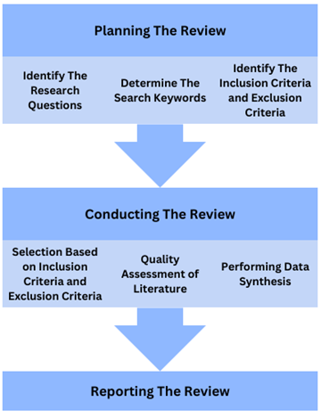
Universitas Multimedia Nusantara
Systematic Literature Review (SLR)
SLR ini dilakukan dengan mengimplementasikan tahapan-tahapan yang diuraikan dalam pedoman SLR yang diusulkan oleh Kitchenham dan Charters[55]
Gambar 3.1 Tahapan Penelitian Systematic Literature Review[56]

Slide 8
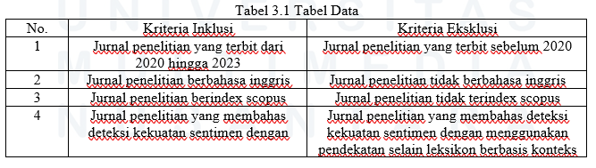
Universitas Multimedia Nusantara
Planning The Review
Identifikasi Research Question (RQ)
Menentukan Kata Kunci Pencarian
RQ berikut merupakan RQ terkait deteksi kekuatan sentimen dengan leksikon berbasis konteks.
RQ 1: Pada tahun berapa penelitian dilakukan?
RQ 2: Jurnal apa saja yang pernah mempublikasikan artikel terkait topik?
RQ 3: Kata kunci apa saja yang digunakan?
RQ 4: Jenis analisis sentimen apa yang dilakukan?
RQ 5: Algoritma atau optimasi apa yang digunakan?
RQ 6: Metode dan teknologi apa yang diterapkan?
RQ 7: Platform data apa yang digunakan?
(("sentiment") AND ("strength" OR "power" OR "intensity" OR "detection") AND ("context" OR "lexicon" OR "sentistrength" OR "vader" OR "sss-lex" OR "affin" OR "wordnet") AND ("machine learning" OR "deep learning" OR "text mining" OR “data mining” OR "NLP" OR ... OR "sentiment lexicons" ) AND ("regression models" OR "logistic regression" OR "Naïve Bayes" OR ... OR "BERT" OR "LSTM" OR "CNN" OR "convolutional neural network" OR "GRU" OR "word2vec" OR "GloVe" OR "Naïve Bayes"))
Identifikasi Kriteria Inklusi dan Eksklusi

Slide 9
Universitas Multimedia Nusantara
Conducting The Review
Pemilihan Berdasarkan Kriteria Inklusi dan Eksklusi
Penilaian Kualitas Literatur
Berdasarkan 5 kriteria inklusi dan eksklusi, dipilih 165 dari 493 artikel yang paling relevan.
Penilaian kualitas artikel penelitian dilakukan berdasarkan parameter berikut:
Artikel bereputasi dan terindeks di Scopus.
Hanya artikel jurnal yang diikutsertakan dalam penelitian.
Setiap tahap SLR dilakukan sesuai dengan langkah-langkah yang telah ditetapkan.
Melakukan Sintesa Data
Hasil sintesis data divisualisasikan dalam bentuk diagram garis, dan diagram batang.

Slide 10
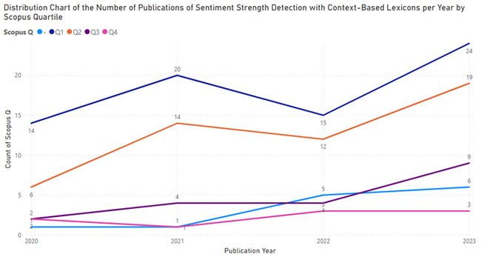
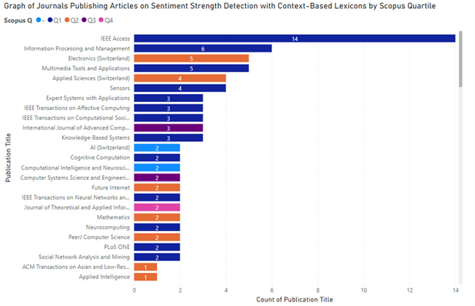
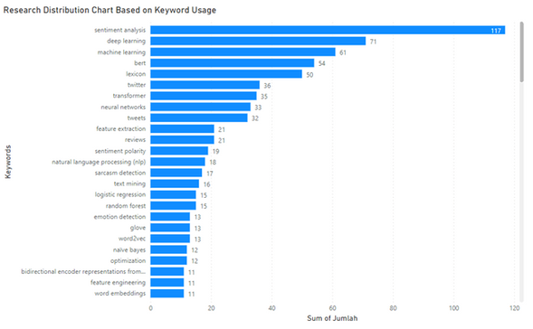
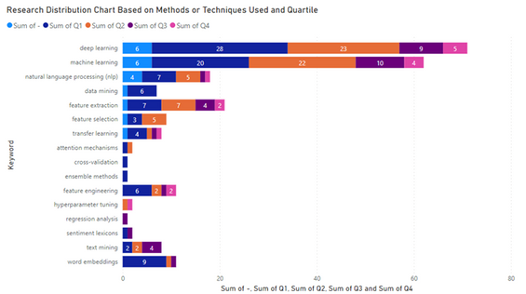

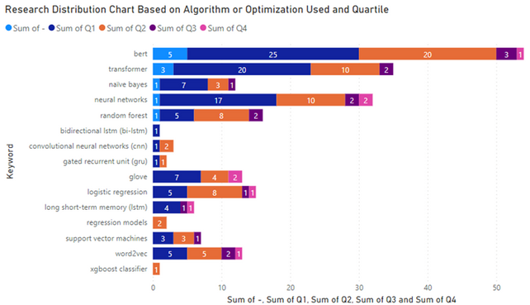
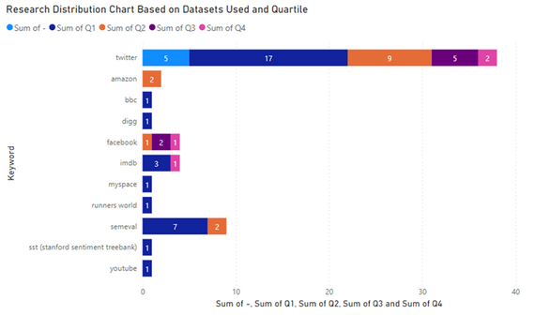
Reporting The Review
Universitas Multimedia Nusantara
Grafik Sebaran Penelitian Berdasarkan Penggunaan Kata Kunci
Grafik Sebaran Jumlah Publikasi per Tahun Berdasarkan Scopus Quartile
Grafik Jurnal Penerbitan Artikel Berdasarkan Scopus Quartile
Grafik Sebaran Penelitian Berdasarkan Metode atau Teknik yang Digunakan dan Kuartil
Grafik Sebaran Penelitian Berdasarkan Jenis Analisis Sentimen dan Kuartil
Grafik Sebaran Penelitian Berdasarkan Algoritma atau Optimasi yang Digunakan dan Kuartil
Grafik Distribusi Penelitian Berdasarkan Dataset yang Digunakan dan Kuartil

Slide 11
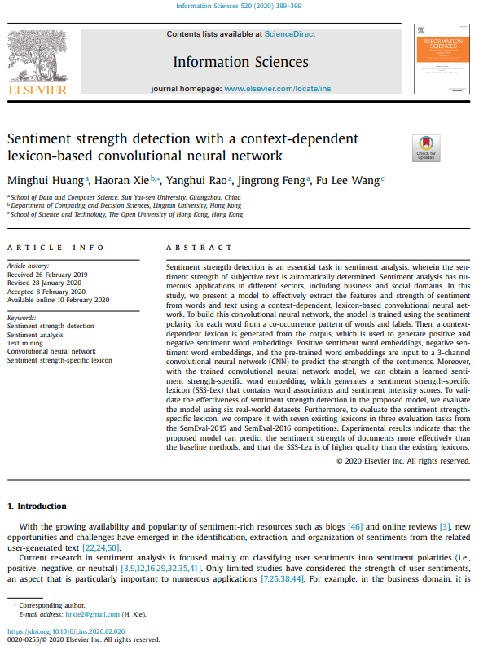
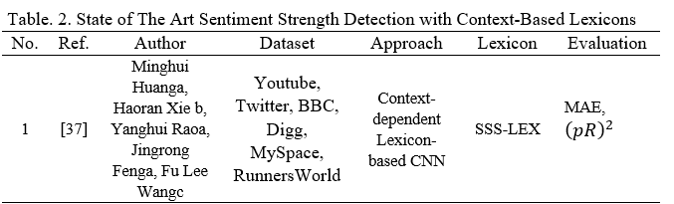
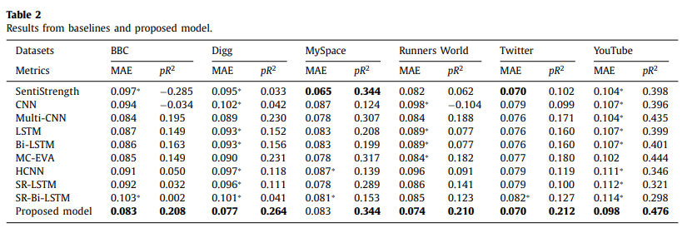
Universitas Multimedia Nusantara
Penelitian Terdahulu
Hasil Penelitian

Slide 12
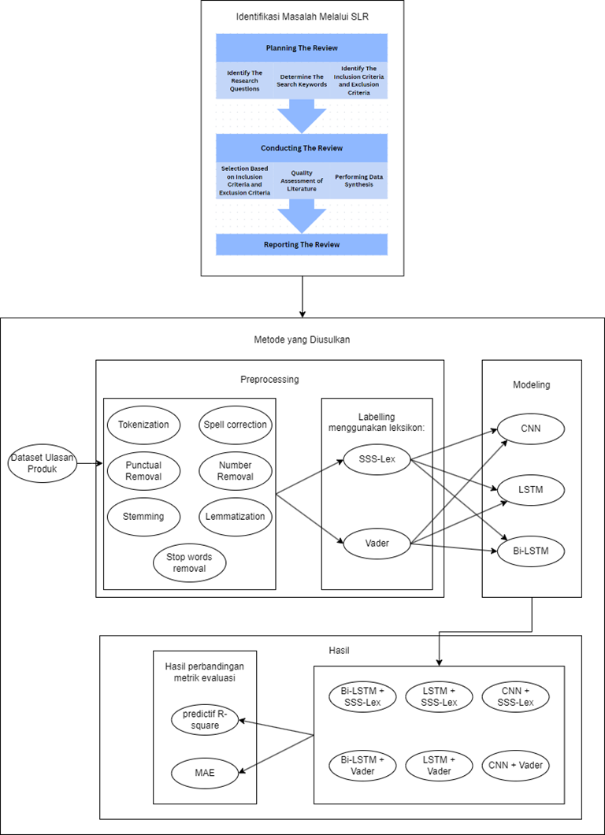
Universitas Multimedia Nusantara
Objek Penelitian
Objek penelitian yang digunakan, yaitu data open source ulasan pelanggan McDonald’s dari Kaggle pada periode Januari – Juni 2023.
Metode Penelitian
Penelitian ini fokus pada deteksi kekuatan sentimen pada ulasan produk McDonald's dengan mengukur skor intensitas sentimen dalam kalimat.
Penelitian ini menggunakan framework CRISP-DM.
Penelitian ini membandingkan model pendekatan CNN, LSTM, dan Bi-LSTM dengan leksikon SSS-Lex dan Vader.
Evaluasi kinerja dilakukan dengan metrik MAE dan pR^2
Proses preprocessing data melibatkan tokenization, punctuation removal, number removal, stemming, lemmatization, stop words removal, dan spell correction. .
Gambar 3.3 Alur Penelitian

Slide 13
Universitas Multimedia Nusantara
Tools yang Digunakan
Deep Learning Frameworks
Natural Language Processing (NLP) Libraries
Tensorflow
Keras
Natural Language Toolkit (NLTK)
TextBlob
Gensim
Variabel Penelitian
Variabel Dependen
Variabel Independen
Variabel dependen penelitian, yaitu:
Sentimen dari ulasan pelanggan pada produk McDonald’s yang berupa positif, negatif, atau netral.
Variabel independen penelitian, yaitu:
Data ulasan produk McDonald’s, sebab ulasan pelanggan biasanya memuat sentimen.
Teknik Pengumpulan Data & Pengambilan Sampel
Teknik Pengumpulan Data
Teknik Pengambilan Sampel
Pengumpulan data utama dilakukan melalui Kaggle, yaitu dataset pada ulasan produk McDonald's dari Januari - Juni 2023 berjumlah sekitar 20.000.
Pengambilan sampel dilakukan dengan menggunakan teknik pengambilan sampel acak (random sampling).

Slide 14
Universitas Multimedia Nusantara
Teknik Analisis Data
Teknik analisis data menggunakan teknik kuantitatif dengan pengujian beberapa model yang dilihat dari perbandingan statistik.
Data Pre-Processing
Terdapat 7 langkah pre-processing yang dilakukan, yaitu:
tokenization, punctuation removal, number removal, stemming, lemmatization, stop words removal, dan spell correction.
Modeling
Output
Modeling Algoritma CNN dengan leksikon SSS-Lex dan Vader
CNN-SSS-Lex & CNN-Vader
LSTM-SSS-Lex & LSTM-Vader
Modeling Algoritma LSTM dengan leksikon SSS-Lex dan Vader
Modeling Algoritma Bi-LSTMdengan leksikon SSS-Lex dan Vader
Bi-LSTM-SSS-Lex & Bi-LSTM-Vader
Output dari penelitian ini, yakni membandingkan 6 model dengan metrik evaluasi MAE dan pR-square.

Slide 15

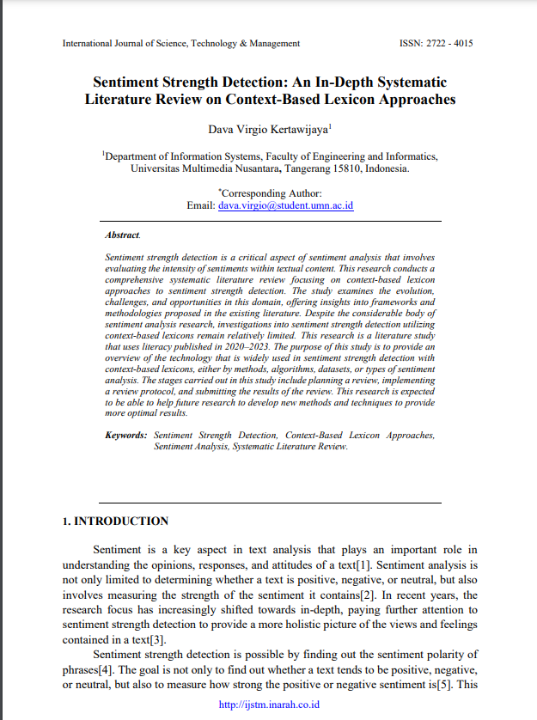
Universitas Multimedia Nusantara
Berikut ini cuplikan draft artikel jurnal SLR:
Terima Kasih
atas perhatian Anda

